Slide 1
ScentPick 화면설계서
SKN14-Final-2Team
향수 추천 챗봇 서비스
Date 2025.09.25
Writer 박빛나,강윤구,유용환,전정규,정유진,한성규

Slide 2
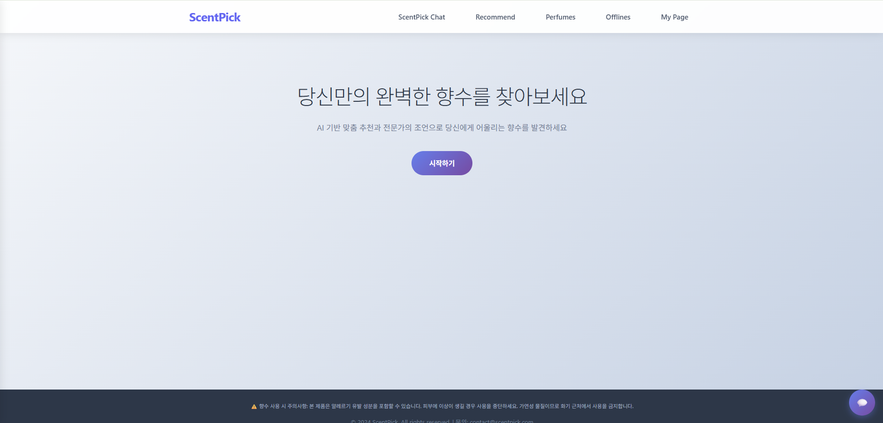
화면명 | 랜딩 페이지 | 요구사항 ID | R-001
화면 경로 | /scentpick/ | 화면 ID | SC-01-001
스크린샷 붙여넣기 영역
(이미지를 드래그&드롭 또는 삽입→그림으로 교체)
Description
(SC-01-001)
• 히어로 타이틀로 서비스 소개, 단일 CTA로 진입 유도
• 시작하기 클릭 -> 로그인
• 상단 메뉴 클릭시 해당페이지 진입
• 우하단 챗 버튼
Features
• 시작하기 버튼: 클릭 시 로그인 이동
• 상단 메뉴 이동: 각 페이지로 바로 이동(보호 화면은 로그인 요구)
Check Point
• CTA → 로그인 연결
• 헤더 5개 메뉴 노출·링크 정상 / 포커스 이동 가능
• 히어로 텍스트 가독성(모바일 줄바꿈 포함)
• 헬프/챗 버튼 대비·포커스 링 및 클릭 영역

Slide 3
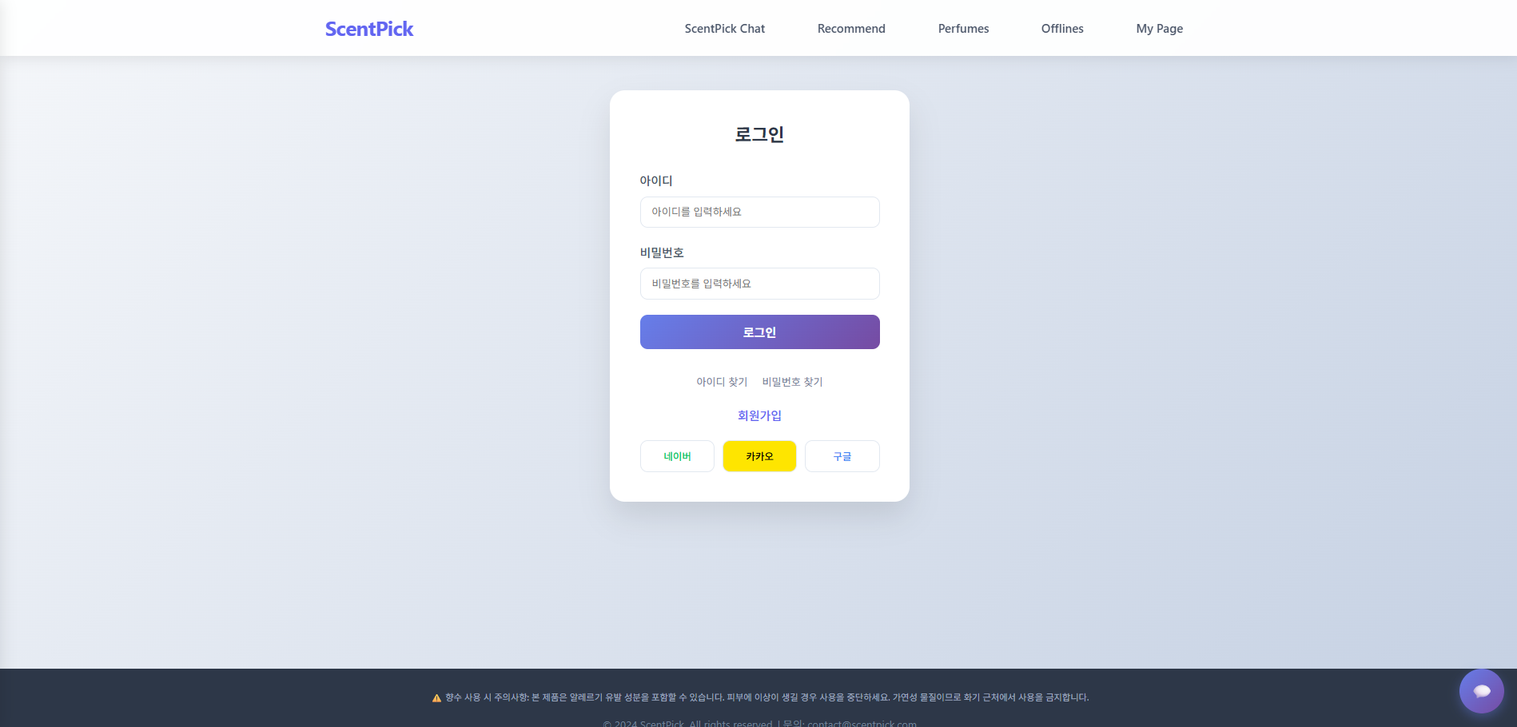
화면명 | 로그인 | 요구사항 ID | R-002
화면 경로 | /uauth/login | 화면 ID | LG-01-001
스크린샷 붙여넣기 영역
(이미지를 드래그&드롭 또는 삽입→그림으로 교체)
Description
LG-01-001
• 아이디/비밀번호 입력 폼 + 로그인 버튼 • 보조 링크: 아이디 찾기 / 비밀번호 찾기 / 회원가입 • 소셜 로그인: 네이버 · 카카오 · 구글
Features
• 소셜 로그인 3종(OAuth) 콜백 처리
• 보조 링크 이동(아이디/비번 찾기, 회원가입)
Check Point
• 아이디/비밀번호 필수 입력 & 형식 검증, 포커스 이동
• 실패 시 명확한 메시지(계정/비번 구분)
• 소셜 로그인 취소/실패 처리 정상

Slide 4
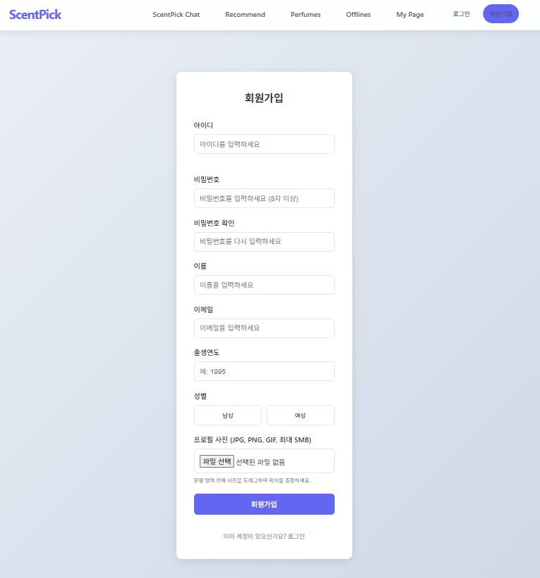
화면명 | 회원가입 | 요구사항 ID | R-003
화면 경로 | /uauth/register/ | 화면 ID | LG-01-002
스크린샷 붙여넣기 영역
(이미지를 드래그&드롭 또는 삽입→그림으로 교체)
Description
• 아이디, 비밀번호, 비밀번호 확인 입력 폼
• 이름, 이메일, 출생연도, 성별 선택 입력
• 프로필 사진 업로드(파일 첨부, JPG/PNG/GIF)
• 하단 회원가입 버튼
• 보조 링크: 로그인 페이지로 이동
Features
• 사용자 정보 입력 처리
• 비밀번호 확인, 일치 여부 검증
• 프로필 사진 업로드(용량/확장자 제한)
• 회원가입 완료 후 DB 저장 및 자동 로그인
Check Point
• 아이디/비밀번호/이메일/출생연도 필수 입력 및 형식 검증
• 비밀번호와 비밀번호 확인 불일치 시 명확한 에러 메시지

Slide 5
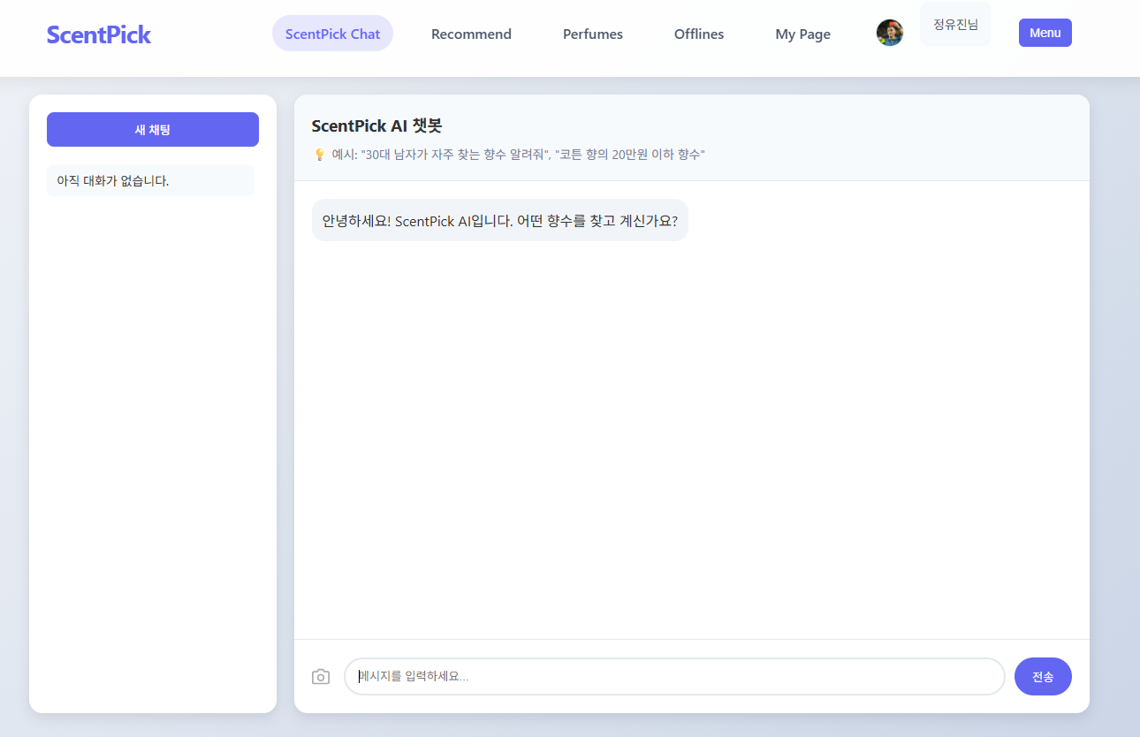
화면명 | ScentPick Chat | 요구사항 ID | R-004
화면 경로 | /scentpick/chat/ | 화면 ID | CH-01-001
스크린샷 붙여넣기 영역
(이미지를 드래그&드롭 또는 삽입→그림으로 교체)
Description
LG-01-001
• 좌: 새 채팅/추천 템플릿 목록
• 중: 대화 영역(봇/사용자 버블) + 입력창/전송
Features
• 메시지 입력 → Enter/버튼 전송, 스트리밍 응답
• 템플릿 클릭 → 입력창 자동 채움
* 카메라 모양 버튼 클릭하면 이미지 업로드 가능,
이미지로 향수 추천하는 멀티모달 기능 추가
Check Point
• 로딩 인디케이터/재시도 동작

Slide 6
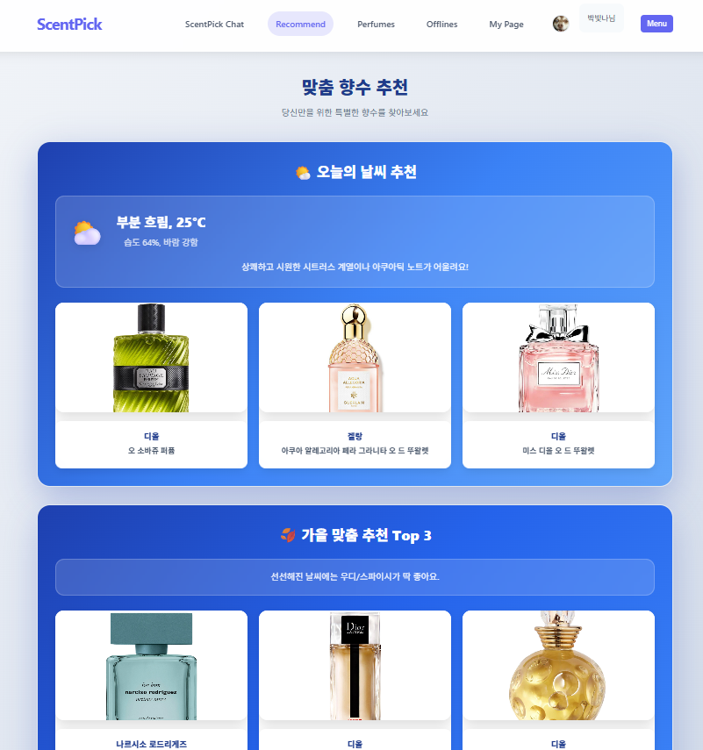
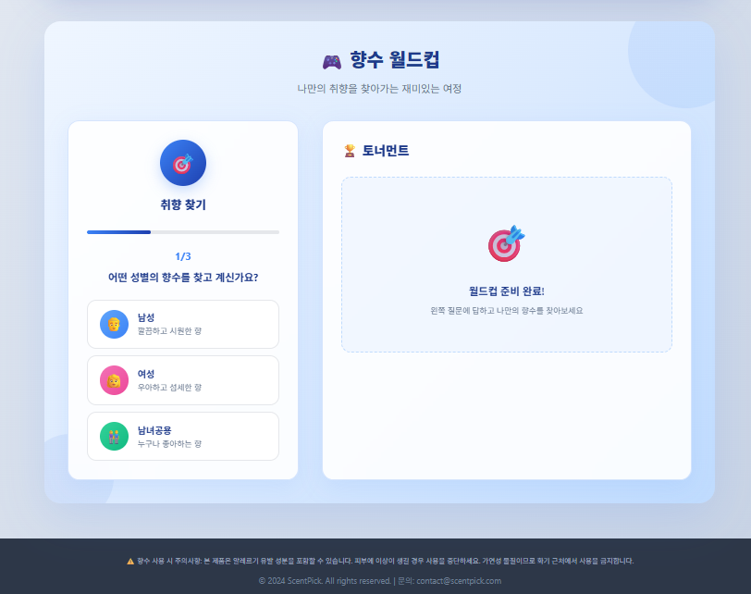
화면명 | Recommend (맞춤 향수 추천) | 요구사항 ID | R-005
화면 경로 | /recommend | 화면 ID | PF-01-001
스크린샷 붙여넣기 영역
(이미지를 드래그&드롭 또는 삽입→그림으로 교체)
Description
• 섹션 1: 오늘의 날씨 추천
• 현재 위치 기반 날씨 정보 표시
• 날씨 상황에 맞는 추천 향수 리스트
• 섹션 2: 계절 맞춤 추천 Top 3
• 현재 계절에 어울리는 추천 향수 3종 노출
Features
• 날씨 API 연동
• 추천 로직
• Top3 추천 리스트 동적 업데이트
Check Point
• 날씨 API 실패 시 기본/예비 추천값 제공 (fallback)
• 계절 추천 로직: DB/ML 모델 기반 추천값 검증
• 향수 이미지 로딩 실패 시 대체 이미지 표시

Slide 7
화면명 | Recommend (향수 월드컵) | 요구사항 ID | R-005
화면 경로 | /recommend | 화면 ID | PF-01-001
스크린샷 붙여넣기 영역
(이미지를 드래그&드롭 또는 삽입→그림으로 교체)
Description
• 좌측 패널: 취향 찾기 단계별 질문
• 성별/취향/분위기 등 선택 버튼 제공
• 날씨 상황에 맞는 추천 향수 리스트
• 우측 패널: 토너먼트 준비/진행 영역
• 향수 1:1 매치업 → 최종 우승 향수 도출
Features
• 단계별 설문 진행(성별, 취향, 분위기 등)
• 월드컵 토너먼트 UI: 랜덤 or 맞춤형 향수 매치업 진행
• 최종 우승 향수 추천 및 상세 페이지 이동 가능
• 설문 진행 상태 표시(진행 바, 단계 번호)
Check Point
• 설문 진행 상태 표시(진행 바, 단계 번호)
• 월드컵 토너먼트 로직 정상 동작(짝수 개 향수 매칭, 결승까지 진행)
• 최종 추천 결과 정확성 검증

Slide 8
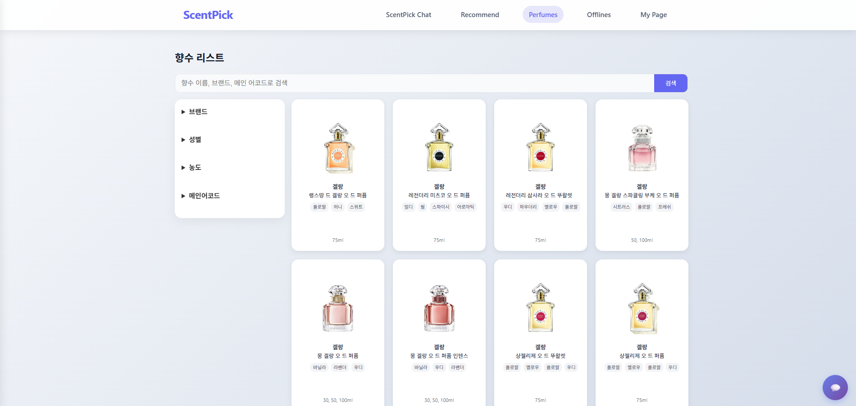
화면명 | Perfumes (향수 리스트) | 요구사항 ID | R-006
화면 경로 | /perfumes/ | 화면 ID | PF-01-002
스크린샷 붙여넣기 영역
(이미지를 드래그&드롭 또는 삽입→그림으로 교체)
Description
• 상단 검색창(이름/브랜드/어코드)
• 좌측 필터 아코디언: 브랜드 / 성별 / 농도 / 메인어코드
• 우측 카드 그리드: 이미지 · 브랜드 · 제품명 · 태그 · 용량
Features
• 검색어 입력 → 검색 버튼/Enter로 조회
• 필터 다중 선택/해제 및 초기화
• 카드 클릭 → 상세 페이지 이동
• (비로그인) 즐겨찾기 시 로그인 유도
Check Point
• 검색·필터 상태 유지(쿼리스트링 동기화)
• 빈 결과/로딩 처리
• 카드 필드(브랜드·제품명·태그·용량) 표기 일관성
• 그리드 성능/지연 로딩, 접근성(라벨·포커스)

Slide 9
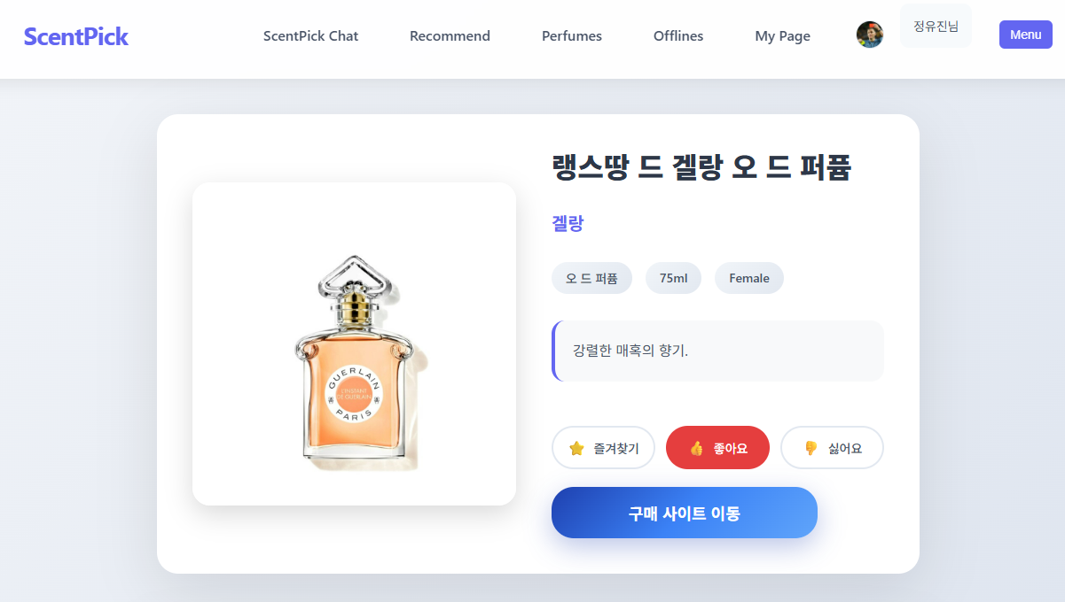
화면명 | Detail (향수 상세페이지) | 요구사항 ID | R-007
화면 경로 | /perfume/1/ | 화면 ID | PF-01-003
스크린샷 붙여넣기 영역
(이미지를 드래그&드롭 또는 삽입→그림으로 교체)
Description
• 향수이름/브랜드/용량/향 설명
• 향수 이미지 s3에 저장됨
• 즐겨찾기/좋아요/싫어요 버튼
• 구매 사이트 이동 버튼
• 1번 향수부터 802번 향수까지 번호순
Features
• 향수 이름 영문 번역(데이터 정제)
• 즐겨찾기, 좋아요, 싫어요 클릭하면
마이페이지에 내역 추가됨
• 구매사이트로 이동하는 링크 연결됨
Check Point
• 대시보드: 데이터 화면에 표시됨
성별/계절별/시간대별/노트별 분석

Slide 10
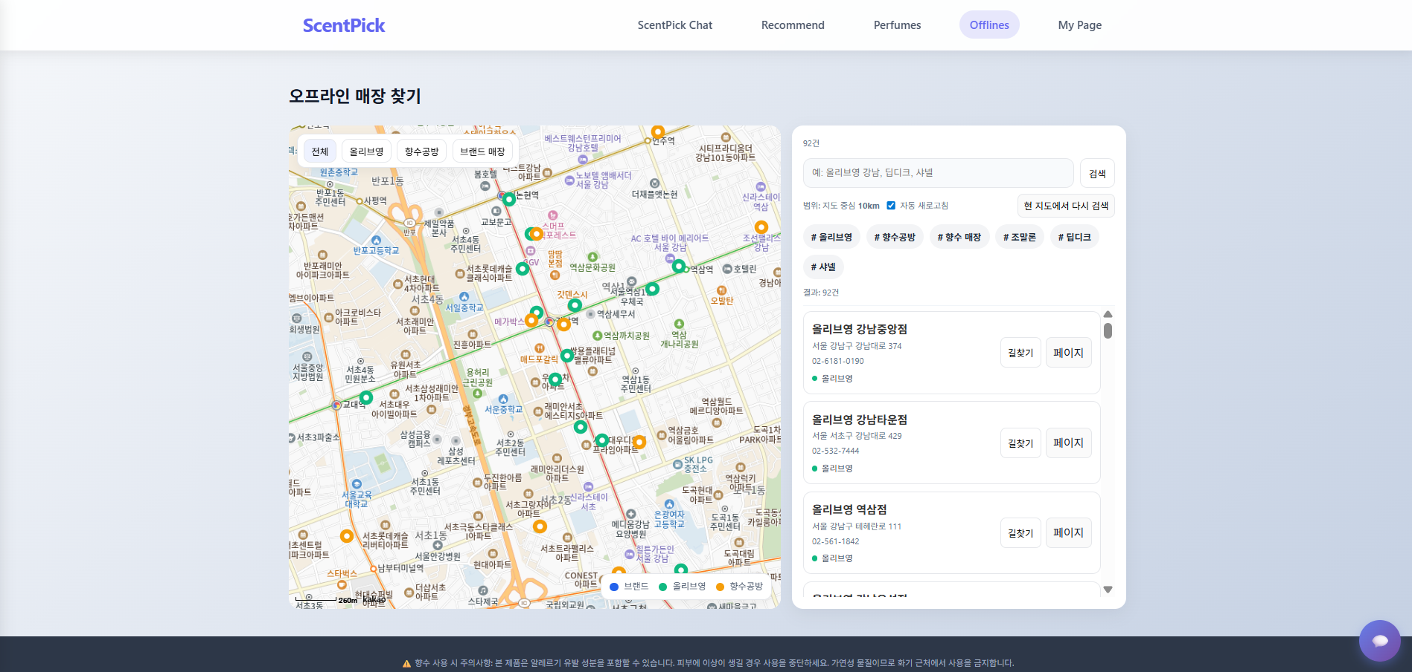
화면명 | Offlines (오프라인 매장 찾기) | 요구사항 ID | R-008
화면 경로 | /offlines/ | 화면 ID | ST-01-001
스크린샷 붙여넣기 영역
(이미지를 드래그&드롭 또는 삽입→그림으로 교체)
Description
• 좌: 지도(마커), 상단 유형 칩(전체/올리브영/향수공방/브랜드 매장 등)
• 우: 검색창 + “현 지도에서 다시 검색” + 자동 새로고침 토글
• 우: 결과 리스트(스크롤) — 매장명/주소/전화/브랜드, 길찾기/페이지 버튼
• 하단: 범례 토글(브랜드/올리브영/향수공방)
Features
• 지도 이동/확대 → 해당 영역 매장 재조회(또는 “다시 검색” 버튼)
• 칩/검색어 적용 → 리스트·마커 동기화
• 리스트 항목 클릭 → 지도 포커스 / 상세 카드 열기
• 길찾기: 외부 지도 앱/웹으로 이동, 페이지: 매장 상세 링크
• 위치 권한 허용 시 현재 위치 기준 탐색(선택)
Check Point
• 외부 링크(길찾기/페이지) 정상, 새 탭 열림
• 성능: 마커 다수에서도 부드러운 이동/클러스터링
• 오류/빈 결과 안내 문구, 위치 권한 거부 처리

Slide 11
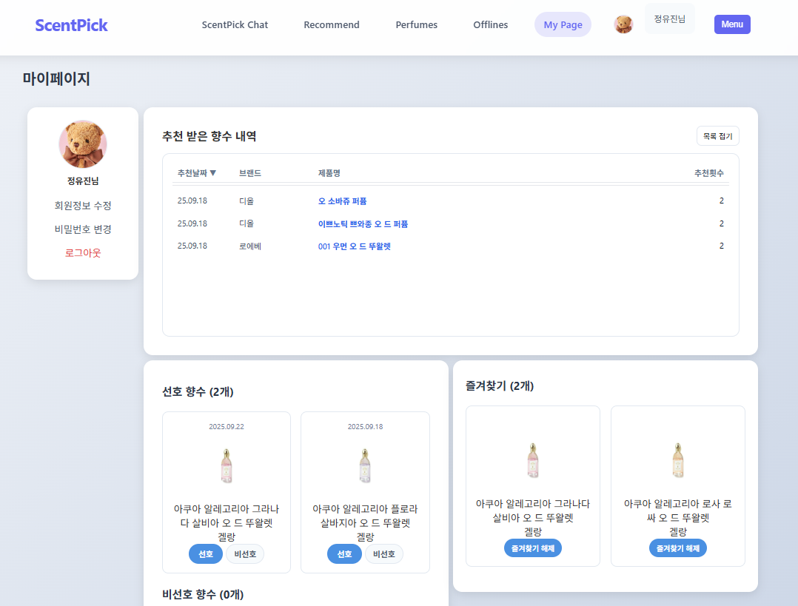
화면명 | My Page (마이페이지) | 요구사항 ID | R-009
화면 경로 | /mypage/ | 화면 ID | MY-01-001
스크린샷 붙여넣기 영역
(이미지를 드래그&드롭 또는 삽입→그림으로 교체)
Description
• 좌: 프로필 카드(이름/아바타) + 메뉴: 회원정보 수정 / 비밀번호 변경 / 로그아웃
• 중: 추천 받은 향수 내역(카드, 날짜·제품명·라벨 아이콘)
• 하단: 즐겨찾기 그리드(최근 즐겨찾기 항목), 선호/비선호
Features
• 메뉴 클릭 → 해당 페이지 이동 / 로그아웃 즉시 세션 종료
• 추천·즐겨찾기 카드 클릭 → 상세 페이지
• 스크롤 시 내역 더보기
Check Point
• 개인 정보 표기 정확성(이름/아바타)
• 빈 상태 안내(추천/즐겨찾기 없음)
• 로그아웃 후 리다이렉트 정상

